Slide 1

Тема урока:
«Площади многоугольников»

Slide 2
Заполните таблицу
Многоугольник | Площадь | Многоугольник | Площадь
b | Формула |  | Формула
a | Формула | Треугольник | Формула
h a | Формула | a b c | Формула
 | Формула |  | Формула
Прямоугольник
Трапеция
а
a
h
b
Квадрат
h
a
Параллелограмм
Треугольник
h
Ромб
Прямоугольный треугольник
d1
а
d2
b

Slide 3
Многоугольник | Площадь | Многоугольник | Площадь
b | Формула |  | Формула
a | Формула | Треугольник | Формула
h a | Формула | a b c | Формула
 | Формула |  | Формула
Прямоугольник
Трапеция
а
a
S = ab
S = ½(a+b)h
h
b
Квадрат
S = a²
h
S = ½·a·h
a
Параллелограмм
Треугольник
h
S=
h
S = ah
где Р = ½ (a+b+c)
Ромб
Прямоугольный треугольник
S = ½· d₁ ·d₂
d1
S = ½·ab
а
d2
b

Slide 4
«Лучший
знаток»

Slide 5
Как изменится площадь параллелограмма , если его основание увеличить в 2 раза , а высоту уменьшить в 2 раза ?
Площадь параллелограмма
Ответ
Не изменится

Slide 6
Найдите площадь параллелограмма с основанием 2 дм и высотой 5 см ?
Площадь параллелограмма.
2 дм
5 см
Ответ
100 см²

Slide 7
Сторона параллелограмма равна 6 см и она на 2 см больше высоты . Какова площадь параллелограмма ?
Площадь параллелограмма.
6 см
Ответ
24 см²

Slide 8
Площадь квадрата.
Как изменится площадь квадрата, если его стороны увеличить в 3 раза ?
Ответ
увеличится в 9 раз

Slide 9
Площадь квадрата..
Чему равна сторона квадрата площадью 64 см²?
Ответ
8см

Slide 10
Площадь ромба.
Найдите площадь ромба диагонали которого равны 6 см и 8 см.
8 см
6 см
Ответ
24

Slide 11
Площадь ромба.
Площадь ромба равна 40см². Его диагональ уменьшили в 4 раза. Какой стала площадь ромба ?
Ответ
10 см²

Slide 12
Площадь прямоугольника.
5 см
Найдите площадь прямоугольника , длина которого равна 5 см, а периметр равен 30см ?
Р = 30см
Ответ
50 см²

Slide 13
Площадь прямоугольника.
Найдите периметр прямоугольника площадь которого равна 20 см², а одна из сторон равна 2 см.
2 см
S = 20 см²
Ответ
24 см

Slide 14
Площадь трапеции.
4см
В равнобедренной трапеции угол равен 45°, а основания - 4см и 8 см . Какова площадь трапеции?
45°
8 см
Ответ
12

Slide 15
Заказ:
В кабинете информатики решили покрыть пол паркетной доской в виде квадрата со стороной 20 см. Предварительно замерили длину и ширину кабинета: длина равна 10 м, ширина равна 8 м.

Slide 16
Вопрос 1: Рассчитайте, сколько паркетных дощечек нужно купить. Найдите стоимость покрытия, если цена одной дощечки – 60 рублей.
Вопрос 2: Готовый паркет необходимо покрыть лаком. Сколько кг лака потребуется для покрытия всего паркета, если на 1 м² поверхности расходуется 0,2 кг? Сколько всего банок лака потребуется, если в одной банке 0,8 кг лака?
Вопрос 3: Какова стоимость лака, необходимого для покрытия всей поверхности площади пола, если 1 банка лака стоит 200 рублей?
Какова стоимость всего заказа?

Slide 18
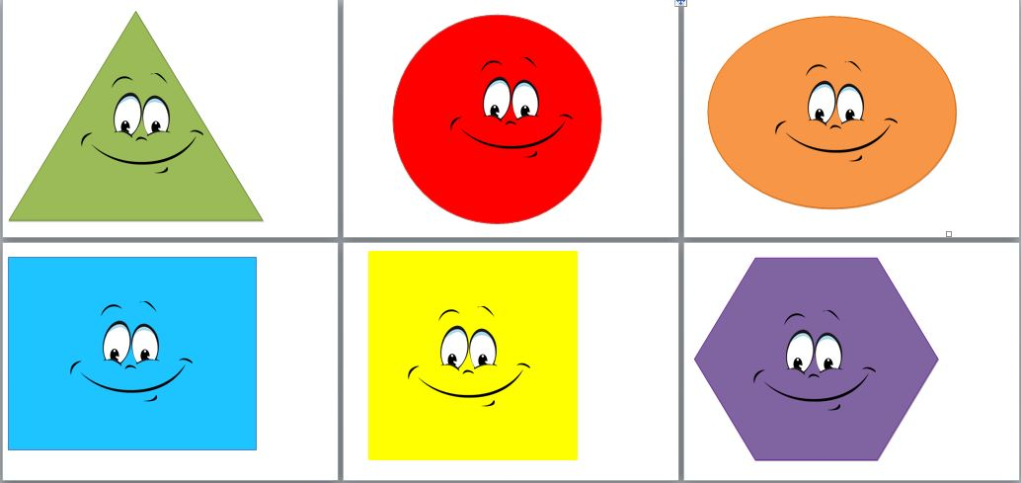
Спасибо за урок!

